Slide 1
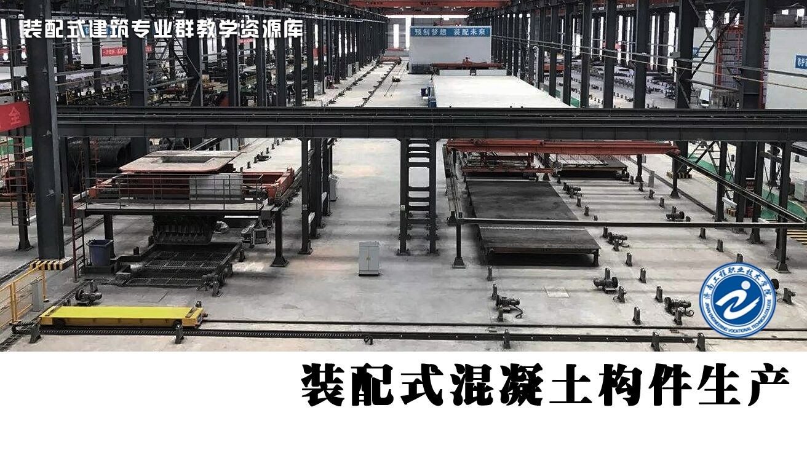
装配式混凝土构件生产

Slide 2
任务11
预制混凝土板混凝土制作与浇筑

Slide 3
预制混凝土楼板的混凝土的浇筑要求
1、混凝土浇筑前，应逐项对模具、钢筋、钢筋网片、预埋件、吊具、预留孔洞、混凝土保护层厚度等进行检查和验收。并做好隐蔽记录。
2、预制混凝土楼板与现浇混凝土的结合面的粗糙度，宜采取机械处理，也可采取化学处理。
3、混凝土浇筑时应符合下列要求：
（1）混凝土应均匀连续浇筑，投料高度不宜大于 500mm；
（2）混凝土浇筑时应保证模具、预埋件、连接件不发生变形或者移位，如有偏差应采取措施及时纠正。

Slide 4
（3）混凝土从出机到浇筑完毕的延续时间，气温高于25℃时不宜超过60min，气温高于25℃时不宜超过90min。 混凝土从拌合到浇筑完成中间间歇时间不宜超过40min。
（4）混凝土应采用机械振捣密实。
4、预制构件生产过程中出现下列情况之一时，应对混凝土配合比重新进行设计：
（1）原材料的产地或品质发生显著变化；
（2）停产时间超过一个月，重新生产前；
（3）合同要求；
（4）混凝土质量出现异常。

Slide 5
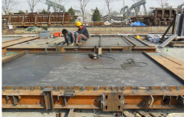
预制混凝土楼板的混凝土的浇筑工艺
底模固定及清理-绑扎钢筋及预埋、预留孔-浇筑混凝土及振捣-表面扫毛

Slide 6
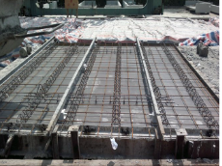
绑扎钢筋及预埋、预留孔

Slide 7
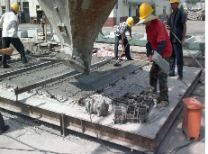
浇筑混凝土及振捣

Slide 8
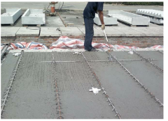
表面扫毛

